Slide 1


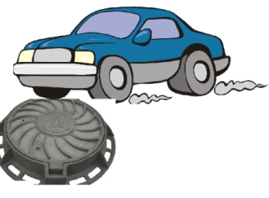

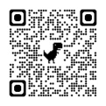

ПАМЯТКА БЕЗОПАСНОГО ТЕПЛА
ООО «Тверская генерация» напоминает о правилах безопасности вблизи теплотрасс, люков и тепловых камер
Работы на теплотрассах – это сложные и потенциально небезопасные производственные процессы.
Поэтому ООО «Тверская генерация» напоминает о правилах безопасности вблизи теплотрасс, люков и тепловых камер.
Люки – это не игрушки!
Нельзя проверять луки и тепловые камеры на прочность. Это может привести к серьезным травмам.
При обнаружении незакрытых или поврежденных люков, колодцев, сильного парения из них, выхода воды на поверхность, проседания грунта либо обрушение дорожного покрытия, не приближаться к объектам и незамедлительно сообщать по телефону горячей линии «Тверской генерации»: 8 (4822) 78-00-00
Родителям следует постоянно разъяснять детям опасность нахождения рядом с технологическими объектами коммунальных служб и недопустимости игр в местах, которые для этого не предназначены. Речь идет об опасности падения, получения ожогов и травм.
Каждому горожанину необходимо проявлять бдительность и предупреждать детей, играющих вблизи технологических объектов, об опасности для их жизни и здоровья.
Водителям
Соблюдение следующих простых правил безопасности позволит избежать угрозы несчастных случаев и защитить себя и своих пассажиров:
Избегайте проезда по лужам. Сбавьте скорость, если перед автомобилем вы заметили лужу, парение или открытый люк.
Не пытайтесь проехать лужу вброд, ее глубина может оказаться гораздо больше, чем вы предполагаете.
Избегайте проезда и стоянки на тепловых камерах, люках, колодцах вне проезжей части улицы.
Проявляйте повышенное внимание при проезде рядом с ограждениями мест производства земельных и ремонтных работ. За ограждениями могут находиться рабочие.
Дорогие наши друзья!
Берегите себя и своих близких! ООО «Тверская генерация» за безопасное тепло!!!
Следите за новостями компании на официальном Интернет-сайте ООО «Тверская генерация» https://tvgen.ru/ и в соц. сетях:
ООО «Тверская генерация»: 78-00-00 (горячая линия), 55-53-40 (автоответчик)
Диспетчерская ЖКХ: 34-87-07 (круглосуточно)
Единая дежурно-диспетчерская служба: 44-12-44 (круглосуточно)

